Slide 1
Project Analisis Data DQMall
Bootcamp Data Analyst with SQL & Python using Google Platform
Vernanda Dwi Ardian

Slide 2
Mendefinisikan objektif dari analisis data
1. APA ITU Analisis Data?
Analisis data merupakan suatu proses mengevaluasi data untuk menarik kesimpulan dan menjawab beberapa pertanyaan bisnis.Contohnya pada kali ini dimana saya akan menganalisis data dari DQMaill untuk bisa menjawab pertanyaan mengenai kinerja dari bisnis dari DQMail
Proses analisis data dapat dilakukan dengan berikut
1. Mengidentifikasi pertanyaan
2. Mempersiapkan dan menguasai data
3. Menganalisis data
4. Mengevaluasi hasil
5. Mengkomunikasikan hasil

Slide 3
ANALYST WITH SQL IN BIG QUERY

Slide 4
Mendefinisikan objektif dari analisis data
1. Analisis Tabel DQMaill
Pada table DQMail ini diberikan info mengenai kolom yang dimiliki yaitu sebagai berikut :
Order_ID, Customer_ID,Postal_Code,Product_ID , Sales, Quantity, Discount, Profit, Category, Sub-Category, Product_Name, Order_Date, Ship_Date, Ship_Mode, Customer_Name ,Segment, Country, City, State, Region
Informasi ini didapatkan dengan menggunakan SQL bigquery maupun pada python google collab

Slide 5
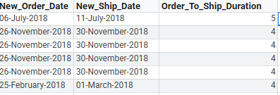
Preparation (collect data, importing, cleansing, normalize)
Pada kali ini saya mengubah data pada kolom order date dan ship date menjadi format dd-mmmm-yyyy
Lalu saya menambah kolom baru yang berisi lamanya pengiriman dari order ke ship
kemudian kolom dan data akan diperbarui menjadi berikut :
Result & Script

Slide 6
ANALYST WITH PYTHON IN GOOGLE COLAB

Slide 7
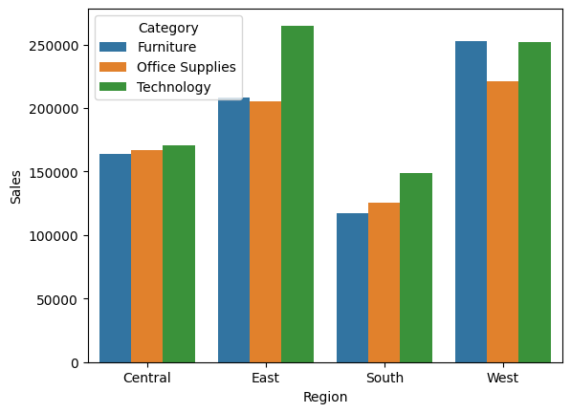
Total Sales Berdasarkan Region dan Category
Analisis :
Regoin West
memiliki total sales paling tinggi berdasarkan tiga category yang ada
Region South
memilki total sales yang paling rendah berdasarakn tiga category yang ada
Result

Slide 8
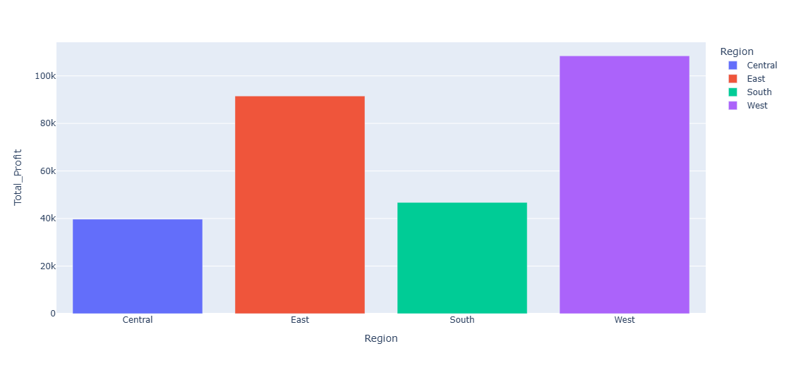
Total Profit Per Region
Analisis :
Region West
memiliki total profit tertinggi
Region Central
memilki total profit yang paling rendah berbeda dengan total sales yang terendah adalah south
Result

Slide 9
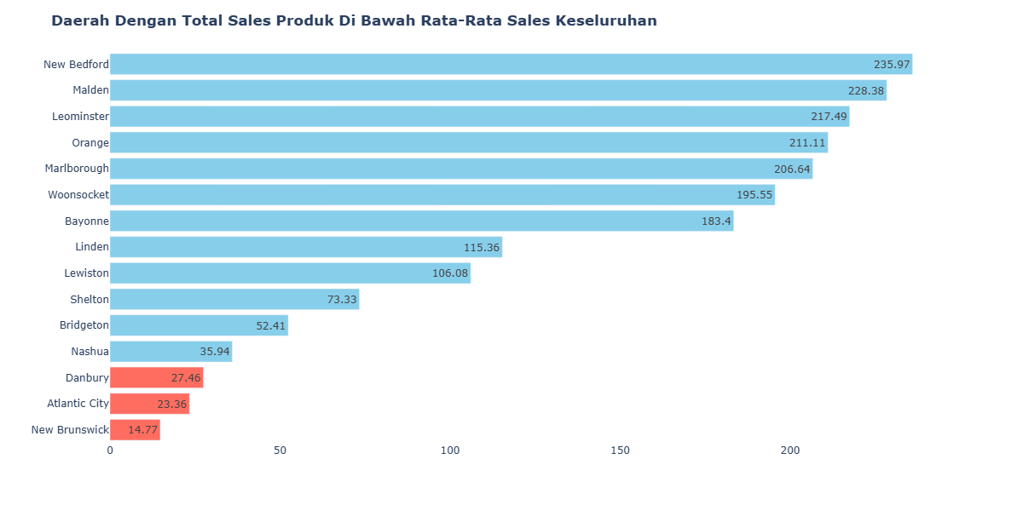
Kota Dengan Rata-rata Sales Terendah
Analisis :
Kota Danbury, Atlantic City, New Brunswick, memiliki total sales terendah dan perlu analisis alasan kenapa tingkat sales nya rendah
256.46 rata rata sales keseluruhan
Result

Slide 10
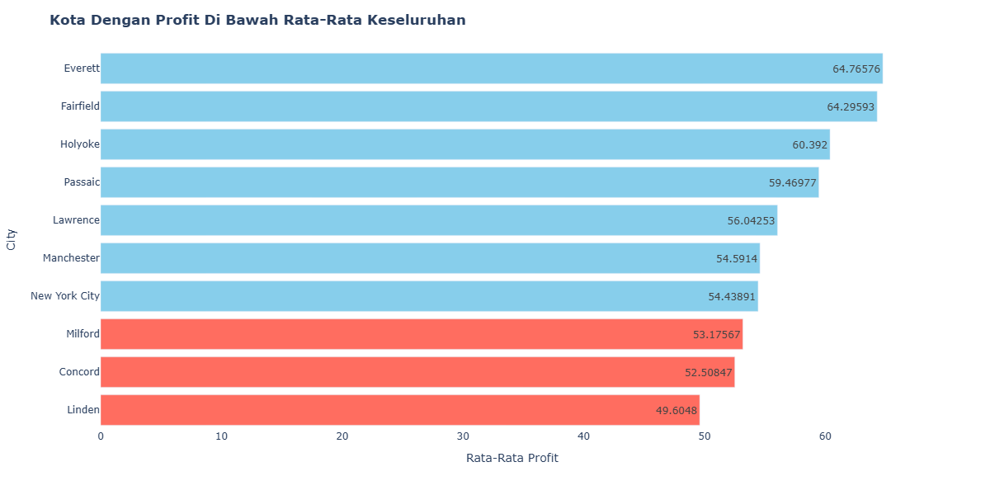
Kota Dengan Rata-rata Profit Terendah
Analisis :
Kota Milford, Concort,Linden, memiliki rata-rata Profit terendah dan perlu analisis alasan kenapa tingkat profitnya rendah
69.075777 rata rata profit keseluruhan
Result

Slide 11
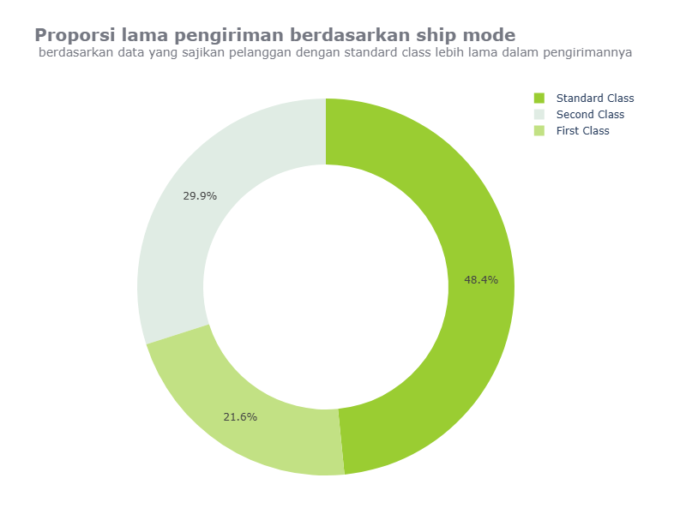
Rata rata lama pengiriman berdasarkan ship mode
Analisis :
Standard class menjadi ship mode yang memiliki rata-rata lama pengiriman terlama yaitu lebih lama 48,4% dari ship mode lainnya
Result

Slide 12
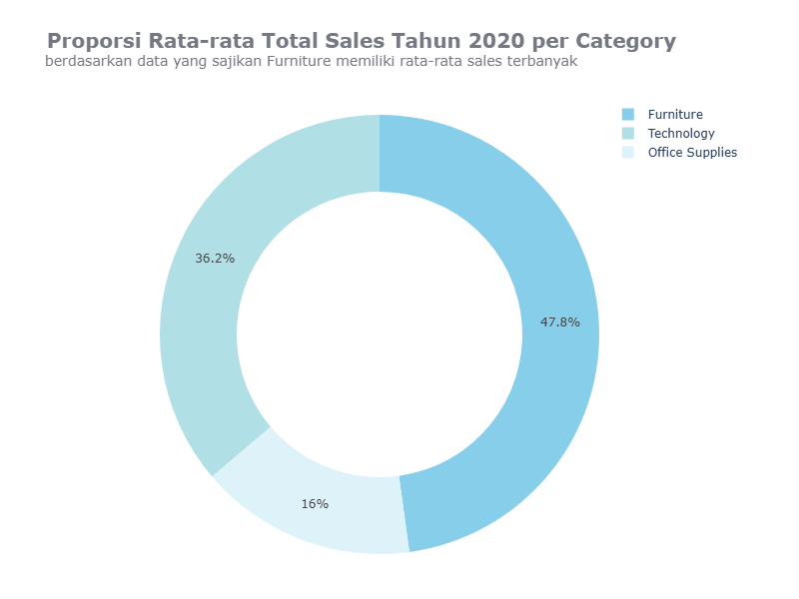
Persentase rata-rata sales tahun 2020
Analisis :
Furniture menjadi category yang memiliki persentase sales terbesar pada tahun 2020 yaitu sebesar 47,8% dari category lainnya.
Result

Slide 13
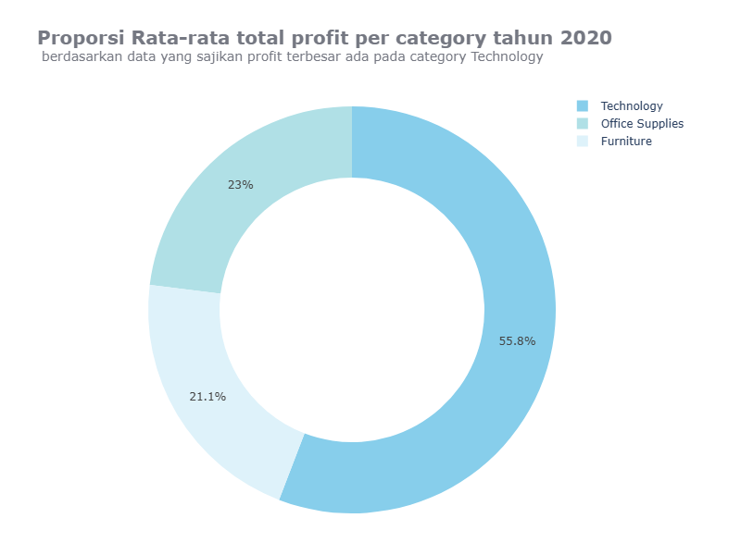
Persentase Rata-Rata Profit tahun 2020
Analisis :
Technology menjadi category yang memiliki persentase profit terbesar pada tahun 2020 yaitu sebesar 55,8% dari category lainnya.
Meskipun menjadi category dengan sales terbesar, namun Furniture memiliki persentase profit terendah
Result

Slide 14
ANALYST WITH LOOKER STUDIO

Slide 15
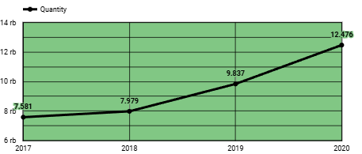
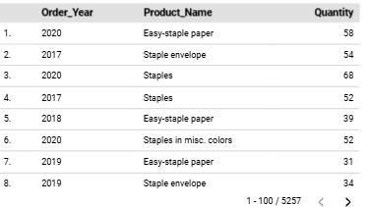
Jumlah Order Per Tahun 2017-2020
Analisis :
Terdapat peningkatan jumlah order per tahunnya dimana Tahun 2020 menjadi tahun dengan jumlah order terbanyak sebesar 12.476 . Produk yang paling banyak di order pada tahun ini adalah Easy-Staple Paper
Result

Slide 16
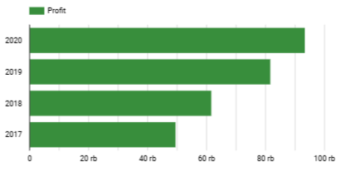
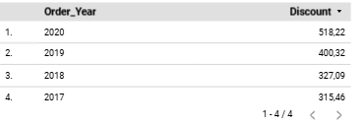
Total Profit Per Tahun 2017-2020
Total Profit $286,4K
Analisis :
Tahun 2020 menjadi tahun dengan profit terbesar dan dengan memberikan Discount besar tidak mempengaruhi total profit yang diterima oleh DQMaill

Slide 17
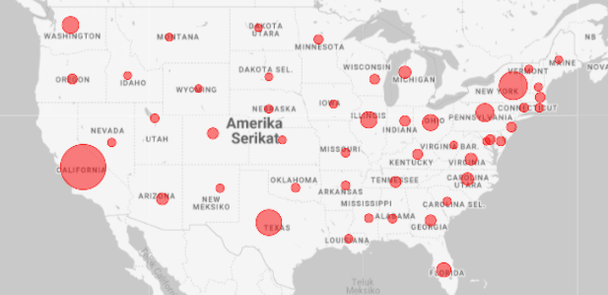

Peta Persebaran Jumlah Banyaknya Produk Terjual
Analisis :
California menjadi state dengan jumlah pembelian product terbanyak berdasarkan keseluruhan product

Slide 18
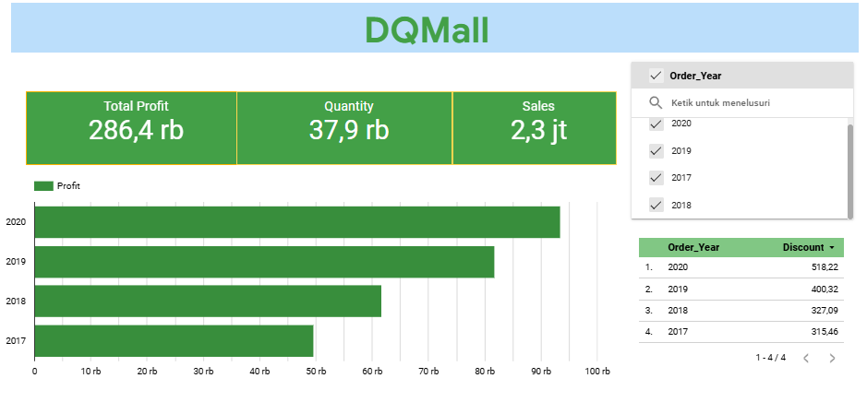
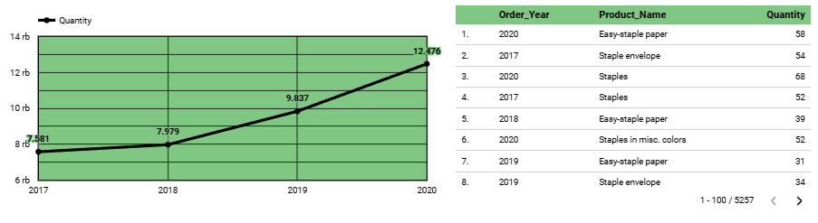
Dashboard

Slide 19
PROJECT

